Slide 1

Travailler avec un/e AESH
Les missions de l’AESH et les gestes professionnels nécessaires à la collaboration : enjeux et limites
Cours: Equipe EI UGA Grenoble
Formatrice: Claire Margalho claire.margalho@univ-grenoble-alpes.fr
Vendredi 29 mai 2026

Slide 2


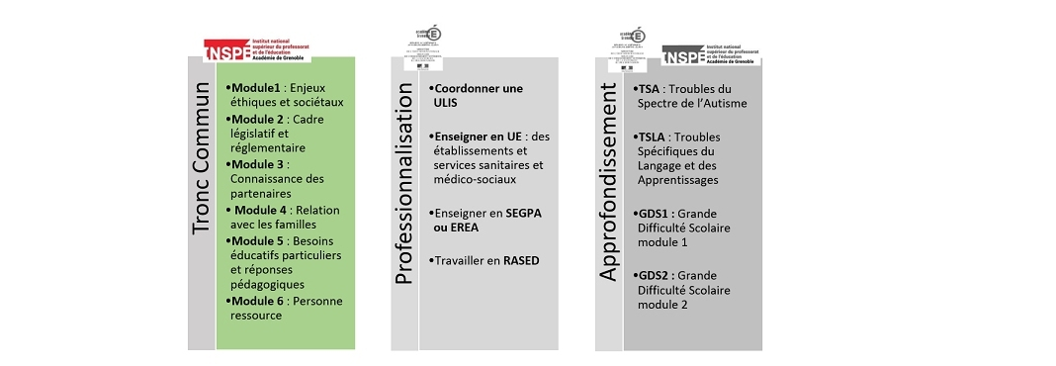

CAPPEI Module de Tronc Commun

Slide 3

CAPPEI MTC 5 : Processus d’accessibilisation des savoirs 1
MTC | INTITULÉ | INTERVENANTS
MTC 1.1 | Enseigner dans un contexte inclusif : l'accessibilité des apprentissages et les compétences de l'ES | MS / LB / CPB
MTC 1.2 | S’approprier les enjeux éthiques et sociétaux de l’éducation Inclusive | MS / LB / CPB
MTC 2.1 | Connaître les dispositions de droit commun (PAI, PPRE, PAP, SAPAD, UPA …) Quels plans ? Quels écrits professionnels (pourquoi - comment) ? | MS / SC / CPB
MTC 2.2 | Connaître les dispositifs (ULIS, RASED, EREA, SEGPA) et la logique de parcours | MS / SC / CPB
MTC 3 | Travailler avec un(e) AESH | MS / SC / CPB
MTC 4 | Professionnaliser les relations et construire les parcours de formation avec les familles (1) (Les écrits professionnels) | MS / SC / CPB
MTC 5.1 | Qui sont nos élèves ? Analyse de besoin | MS / SC / CPB
MTC 5.2 | Répondre aux besoins de nos élèves | MS / SC / CPB
MTC 5.3 | Processus d’accessibilisation des savoirs (1) | MS / LB / CPB
MTC 5.4 | Processus d’accessibilisation des savoirs (2) | MS / LB / CPB
MTC 5.5 | Processus d'accessiblisation des savoirs (3) | MS / LB / CPB
MTC 5.6 | Processus d’accessibilisation des savoirs (4) | MS / SC / CPB
MTC 5.7 | Processus d’accessibilisation des savoirs (5) | MS / SC / CPB
MTC 5.8 | Enseigner explicitement (1) : pourquoi, comment ? | MS / SC / CPB
MTC 5.9 | Enseigner explicitement (2) : mise en pratique | MS / SC / CPB
MTC 6.1 | Etre une personne ressource (1) | MS / LB / CPB
MTC 6.2 | Être une personne ressource (2) | MS / LB / CPB
MTC 6.3 | Être une personne ressource (3) | MS / LB / CPB
MTC 6.4 | Être une personne ressource (4) | MS / LB / CPB
MTC 6.5 | Être une personne ressource (5) | MS / LB / CPB

Slide 4
Objectifs généraux :
CAPPEI MTC 3 : Travailler avec un.e AESH
Être en capacité de :
Définir les missions de l’AESH
Envisager les modalités d’une collaboration PE-AESH la plus professionnelle et efficace possible dans l’intérêt des élèves accompagnés
Adopter une démarche permettant de proposer des adaptations pédagogiques opérantes impliquant l’aide humaine ;
Percevoir les limites et les biais des actions et des relations élève / professeur(e) / AESH ;

Slide 5
Plan :
CAPPEI MTC 3 : Travailler avec un.e AESH
1°) Les missions de l’AESH, gestes, limites et biais
2°) L’accompagnement des activités d’apprentissage
3°) Les éclairages de la recherche
4°) Conclusion
Partie 1 – Les missions de l’AESH, gestes, limites et biais
  Repères historiques
  Clarifier le rôle et les missions de l’AESH : connaître le cadre officiel
Partie 2 – L’accompagnement des activités d’apprentissage :
  Analyse d’une situation concrète
  Gestes de pilotage du travail de l’AESH par l’enseignant
Partie 3 – Les éclairages de la recherche :
  Présentation de l’étude de Nadège Chauvot
  Points de vigilance pour accueillir et accompagner l’AESH

Slide 6
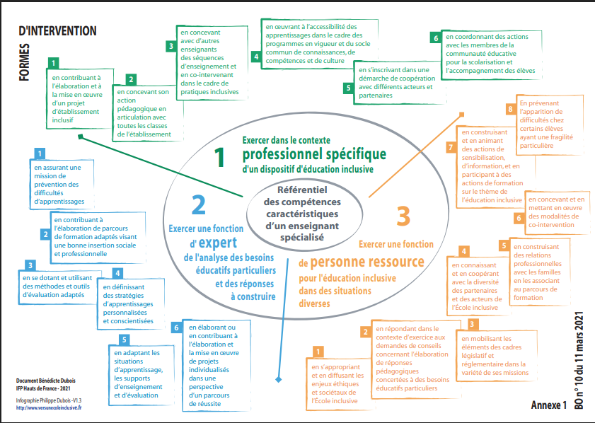

CAPPEI Module de Tronc Commun
En quoi le référentiel des compétences des professeur.e.s croises les missions des AESH ?

Slide 7
Partie 1 : Repères historiques
1°) Les missions de l’AESH, gestes, limites et biais
2°) L’accompagnement des activités d’apprentissage
3°) Les éclairages de la recherche
4°) Conclusion
Source : G. Cochetel
Quelques repères historiques (1/3):
Années 80 : dans le cadre de la scolarisation des enfants handicapés (handicap moteur ou sensoriel) à l’école ordinaire, apparition des AIS (Auxiliaires d’Intégration Scolaire) recrutés par les parents ou des associations (avec des contrats précaires)
1999 : dispositif Handiscol sous L. Jospin et S. Royal qui facilite le conventionnement des AIS dans l’école.
Juin 2003 : fin des emplois jeunes (sous J Chirac qui porte le dossier sur le handicap) et apparition des assistants d’éducation avec un contrat de droit publique ; les AIS sont remplacés par les AVS (Auxiliaire de Vie Scolaire Individuel), recrutés pour 6 ans, contrat renouvelable 5 fois, baccalauréat requis, temps plein et temps partiel, formation d’adaptation à l’emploi. Des missions qui sont définies selon 4 axes. L’État prend le dossier en charge. Les associations se retirent. Fin progressive du conventionnement des AIS. En septembre 2003, il y a 3 à 4000 AVS.

Slide 8
Partie 1 : Repères historiques
1°) Les missions de l’AESH, gestes, limites et biais
2°) L’accompagnement des activités d’apprentissage
3°) Les éclairages de la recherche
4°) Conclusion
Source : G. Cochetel
Quelques repères historiques (2/3) :
Circulaire n° 2003-093 du 11 juin 2003
L’auxiliaire de vie scolaire peut être amené à effectuer quatre types d’activités :
Des interventions dans la classe définies en concertation avec l’enseignant
Des participations aux sorties de classes occasionnelles ou régulières
L’accomplissement de gestes techniques
Une collaboration au suivi des projets d’intégration
2005 : La loi 2005 ne fait pas grand cas des AVS; création des MDPH. Ce sont elles qui décident des moyens humains supplémentaires pour accompagner les élèves.
2005-2006 : système des contrats aidés (AED) qui sont des contrats privés. Avec des missions plus floues que celles des AVS. Difficulté à gérer les deux types de contrat (EVS et AVS)

Slide 9
Partie 1 : Repères historiques
1°) Les missions de l’AESH, gestes, limites et biais
2°) L’accompagnement des activités d’apprentissage
3°) Les éclairages de la recherche
4°) Conclusion
Source : G. Cochetel
Quelques repères historiques (3/3) :
2012 : face aux demandes croissantes reçues par la MDPH, une seule réponse apportée : aide individuelle mais quantifiée (donc partielle) et un accompagnement en fonction des moments de la journée ou des activités, et donc mise en place des AVSm pour l’aide mutualisée qui, elle, n’est pas quantifiée et est variable (souplesse de la réponse permet l’autonomie progressive)
2014 : AESH (Accompagnement d’Elève en situation de Handicap); apparition du terme « métier » avec une possibilité de Cdéisation. Mais les missions n’ont pas été redéfinies. Accompagnement limité au temps scolaire, à la marge sur le temps périscolaire. Un diplôme est prévu mais la formation n’est pas réellement diplômante et très variable car l’EN ne s’investit pas. Le financement est régional.
2019 : volonté du ministre de donner aux AESH une place plus importante avec une adresse mail professionnelle, la possibilité de s’inscrire aux formations continues de l’EN. Suppression des Contrats aidés, création des Pial pour organiser leurs interventions de façon locale. Edition de ressources dont les guides sur Eduscol.
Notes:
2017 : révision des missions dans la circulaire n°2017-084 du 3 mai 2017 → à connaître pour savoir ce que les enseignant.e.s sont en droit de demander aux AESH.

Slide 10
Partie 1 : Repères historiques
1°) Les missions de l’AESH, gestes, limites et biais
2°) L’accompagnement des activités d’apprentissage
3°) Les éclairages de la recherche
4°) Conclusion
Les futures dispositions :
Lors de la conférence nationale du handicap(CNH) qui s’est tenue le 26 avril 2023, le Président de la République a annoncé des mesures à venir :
  La création d’un fond pour renforcer l’accès à de matériel pédagogique adapté;
  La transformation des Pial en PAS (Pôles d’Appui à la Scolarité);
  La création d’un métier d’accompagnant à la réussite éducative (devenir des AESH ?)
  la création d'un référent handicap dans chaque établissement et circonscription du premier degré ;
  Le déploiement d'un plan de formation des équipes pédagogiques dans chaque académie à la rentrée 2024 ;
  Le déploiement d'équipes mobiles médico-sociales ;
  La possibilité de faire intervenir des professionnels de santé dans les murs de l'École ;
  Le déploiement de 100 projets d'IME dans les écoles.
Échéance ? Moyens ?
Notes:
L’ÉQUIPE PLURIDISCIPLINAIRE EMAS PEP 73/74
1 Directeur et 1 manager
1 ergothérapeute
2 coordonnatrices
2 psychomotriciennes
2 neuropsychologues

Slide 11

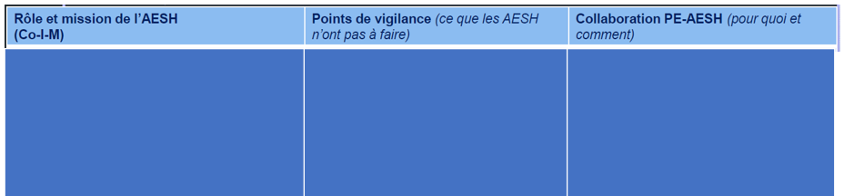
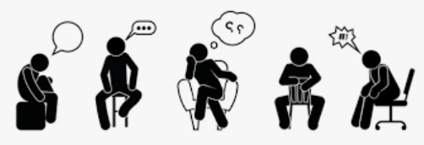


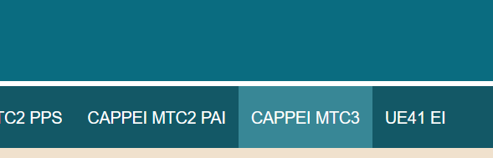
Partie 1: A vous de jouer!
Listez toutes les tâches que les AESH peuvent remplir dans le cadre de cadre de leurs missions.
Classez les selon des critères que vous aurez choisi.
Tenez compte des différentes classes/structures dans lesquels ils peuvent exercer.
Indiquez les points de vigilance
Indiquez ce qu’est une collaboration productive PE/AESH

Slide 12
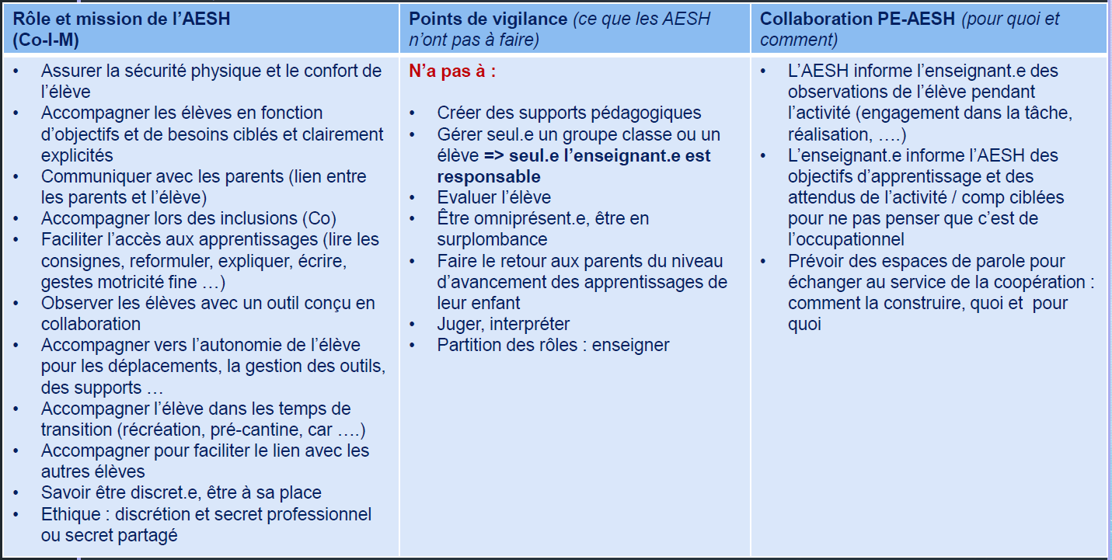
CAPPEI - MTC 3
Co-travailler avec un-e AESH
Les missions des AESH, gestes, limites et biais
L’accompagnement des activités d’apprentissages
Les éclairages de la recherche
CONCLUSION
CAPPEI MTC 3 : Co-travailler avec un-e AESH
Les missions des AESH, gestes, limites et biais
Représentations
Sources : D. Heissat (synthèse de témoignages d’enseignants spé)

Slide 13
CAPPEI - MTC 3
Co-travailler avec un-e AESH
Les missions des AESH, gestes, limites et biais
L’accompagnement des activités d’apprentissages
Les éclairages de la recherche
CONCLUSION
CAPPEI MTC 3 : Co-travailler avec un-e AESH
Les missions des AESH, gestes, limites et biais
Représentations
Sources : D. Heissat (synthèse de témoignages d’enseignants spé)
Transmettre les observations Prendre en charge un groupe Accompagner les élèves d’un point à un autre (AESH-Co) Être présent.e aux ESS Préparer du matériel | Avoir la charge du groupe seul.e Communiquer avec les familles Être présent.e aux ESS Préparer / nettoyer du matériel Préparer du matériel sans concertation avec l’enseignant.e | Appliquer les adaptations et en discuter

Slide 14
CAPPEI - MTC 3
Co-travailler avec un-e AESH
Les missions des AESH, gestes, limites et biais
L’accompagnement des activités d’apprentissages
Les éclairages de la recherche
CONCLUSION
CAPPEI MTC 3 : Co-travailler avec un-e AESH
Les missions des AESH, gestes, limites et biais
Représentations
Sources : D. Heissat (synthèse de témoignages d’enseignants spé)

Slide 15
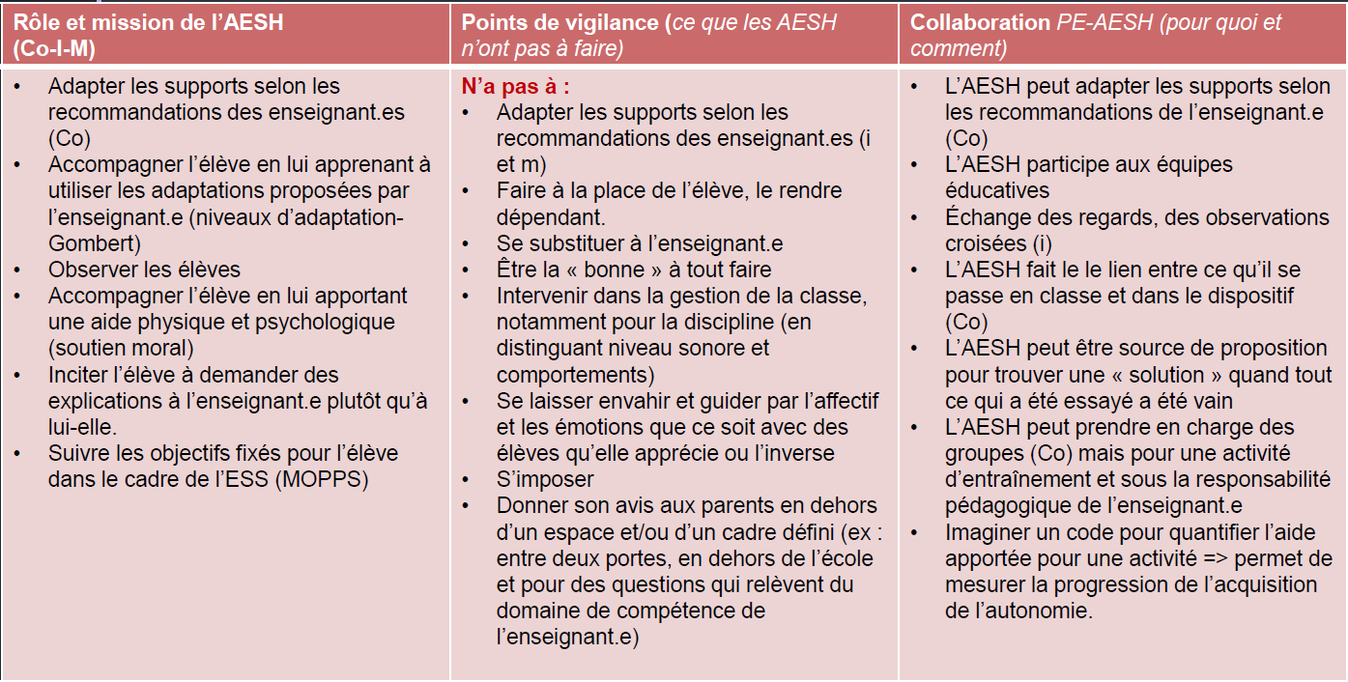
CAPPEI - MTC 3
Co-travailler avec un-e AESH
Les missions des AESH, gestes, limites et biais
L’accompagnement des activités d’apprentissages
Les éclairages de la recherche
CONCLUSION
CAPPEI MTC 3 : Co-travailler avec un-e AESH
Les missions des AESH, gestes, limites et biais
Représentations
Sources : D. Heissat (synthèse de témoignages d’enseignants spé)

Slide 16
CAPPEI - MTC 3
Co-travailler avec un-e AESH
Les missions des AESH, gestes, limites et biais
L’accompagnement des activités d’apprentissages
Les éclairages de la recherche
CONCLUSION
  Partie 1: Clarifier le rôle et les missions de l’AESH : connaître le cadre officiel
Les missions des AESH, gestes, limites et biais
Synthèse et apports complémentaires : objectifs d’accompagnement
La présence de l’AESH ne doit pas être considérée comme une condition obligatoire à la scolarisation (cf IO).
L’objectif est d’aider l’élève à développer :
  les apprentissages,
  l’éducation vers l’autonomie,
  la socialisation,
  la communication.
Aspect paradoxal : l’AESH doit exister auprès de l’élève dans le but, à terme, de disparaître.

Slide 17
CAPPEI - MTC 3
Co-travailler avec un-e AESH
Les missions des AESH, gestes, limites et biais
L’accompagnement des activités d’apprentissages
Les éclairages de la recherche
CONCLUSION
  Partie 1: Clarifier le rôle et les missions de l’AESH : connaître le cadre officiel
Les missions des AESH, gestes, limites et biais
Synthèse et apports complémentaires : les missions
Missions des AESH (i, m ou co) :
  Compenser les conséquences individuelles du handicap ;
  Collaborer à la mise en œuvre du PPS de l'élève en lien avec l'enseignant et à la réflexion commune plurielle ;
  Permettre à l'élève de bénéficier au mieux des apprentissages tout en favorisant son autonomie ;
  Favoriser la relation de l'élève avec les pairs et les adultes de la communauté scolaire.
Missions des AESHco, en plus des autres missions évoquées :
  Participer au projet pédagogique de l'ULIS.

Slide 18
CAPPEI - MTC 3
Co-travailler avec un-e AESH
Les missions des AESH, gestes, limites et biais
L’accompagnement des activités d’apprentissages
Les éclairages de la recherche
CONCLUSION
  Partie 1: Clarifier le rôle et les missions de l’AESH : connaître le cadre officiel
Les missions des AESH, gestes, limites et biais
Synthèse et apports complémentaires : types d’activités
Intervention concertée en classe, sous responsabilité de l'enseignant-e : aide aux apprentissages, à l'installation, à la manipulation,...
Intervention en dehors des temps d'enseignement dans l'établissement : repas, récréation éventuelle (sous conditions)…
Accompagnement lors de sorties scolaires occasionnelles ou régulières (sous conditions).
Accomplissement de gestes techniques : hygiène, déplacement, sécurité… ne demandant pas de compétences médicale ou paramédicale (sous conditions des circulaires de 1999 et du 4 mai 2017), sauf formation spécifique.
Suivi des projets d'inclusion : réunion d'élaboration de projets, rencontre avec les partenaires (famille et autres), participation obligatoire à la réunion d'ESS...

Slide 19
CAPPEI - MTC 3
Co-travailler avec un-e AESH
Les missions des AESH, gestes, limites et biais
L’accompagnement des activités d’apprentissages
Les éclairages de la recherche
CONCLUSION
  Partie 1: Clarifier le rôle et les missions de l’AESH : connaître le cadre officiel
Les missions des AESH, gestes, limites et biais
Synthèse et apports complémentaires : gestes professionnels
Consignes : reformulation, relance, segmentation,...
Attention de l’élève : sécurisation, recentration,…
Accompagnement de la tâche : : aide à la planification, fractionnement, recueil des hypothèses émises par l’élève, gestion du temps, ...
Manipulation : : mise à disposition du matériel sur demande de l’élève, manipulation du matériel sur dictée de l’élève, ...
Rédaction et prise de notes : prise de notes sous dictée de l’élève, copie de documents ou de traces (tableau…), …
Évaluation formative : annotation sur la fiche de travail ce qui a été réalisé seul ou avec accompagnement, partage ses observations sur le travail réalisé avec l’ enseignant-e, ...

Slide 20
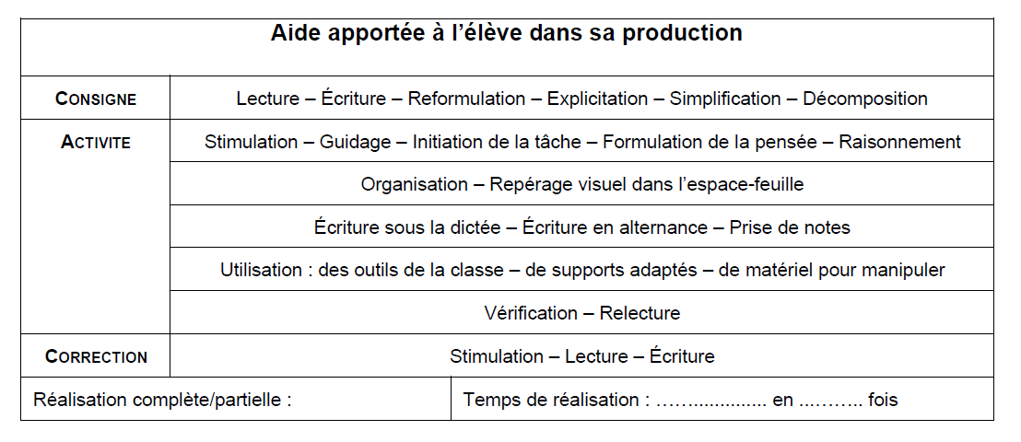

CAPPEI - MTC 3
Co-travailler avec un-e AESH
Les missions des AESH, gestes, limites et biais
L’accompagnement des activités d’apprentissages
Les éclairages de la recherche
CONCLUSION
  Partie 1: Clarifier le rôle et les missions de l’AESH : connaître le cadre officiel
Les missions des AESH, gestes, limites et biais
Synthèse et apports complémentaires : gestes professionnels

Slide 21
CAPPEI - MTC 3
Co-travailler avec un-e AESH
Les missions des AESH, gestes, limites et biais
L’accompagnement des activités d’apprentissages
Les éclairages de la recherche
CONCLUSION
  Partie 1: Clarifier le rôle et les missions de l’AESH : connaître le cadre officiel
Les missions des AESH, gestes, limites et biais
Synthèse et apports complémentaires : postures et obligations
Les obligations sous l’autorité de l’inspection SEI et du-de la chef-fe d’établissement, sous l’autorité pédagogique de l’enseignant-e :
  devoir de discrétion (secret partagé) « ... pour tous les faits, informations ou documents dont il a connaissance dans l’exercice de ses fonctions » ;
  devoir de réserve, de neutralité, d’impartialité et de moralité ;
  respect des règles de l’établissement.
Les postures en classe. L’AESH est :
  en position d’aide auprès de l’élève (étayage, soutien, relais, guidage gestuel,…),
  en retrait partiel (guidage verbal, observation, relance ponctuelle…),
  en retrait total (observation, aide à l’évaluation formative).

Slide 22
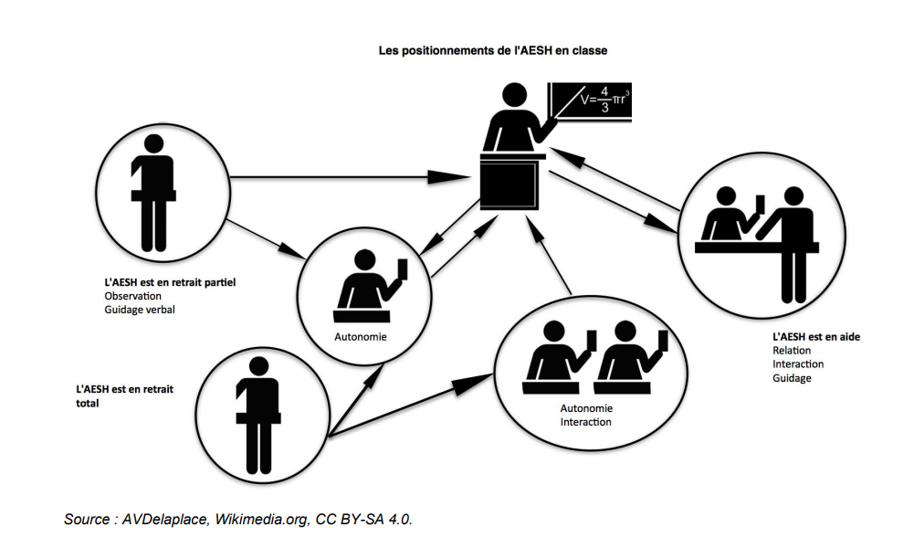

CAPPEI - MTC 3
Co-travailler avec un-e AESH
Les missions des AESH, gestes, limites et biais
L’accompagnement des activités d’apprentissages
Les éclairages de la recherche
CONCLUSION
  Partie 1: Clarifier le rôle et les missions de l’AESH : connaître le cadre officiel
Les missions des AESH, gestes, limites et biais
Synthèse et apports complémentaires : postures et obligations
2
1
3

Slide 23
CAPPEI - MTC 3
Co-travailler avec un-e AESH
Les missions des AESH, gestes, limites et biais
L’accompagnement des activités d’apprentissages
Les éclairages de la recherche
CONCLUSION
  Partie 1: Clarifier le rôle et les missions de l’AESH : connaître le cadre officiel

Slide 24
CAPPEI - MTC 3
Co-travailler avec un-e AESH
Les missions des AESH, gestes, limites et biais
L’accompagnement des activités d’apprentissages
Les éclairages de la recherche
CONCLUSION
  Partie 1: Clarifier le rôle et les missions de l’AESH : connaître le cadre officiel

Slide 25
CAPPEI - MTC 3
Co-travailler avec un-e AESH
Les missions des AESH, gestes, limites et biais
L’accompagnement des activités d’apprentissages
Les éclairages de la recherche
CONCLUSION
  Partie 1: Clarifier le rôle et les missions de l’AESH : connaître le cadre officiel
Les missions des AESH, gestes, limites et biais

Slide 26

CAPPEI - MTC 3
Co-travailler avec un-e AESH
Les missions des AESH, gestes, limites et biais
L’accompagnement des activités d’apprentissages
Les éclairages de la recherche
CONCLUSION
  Partie 1: Clarifier le rôle et les missions de l’AESH : connaître le cadre officiel
Les missions des AESH, gestes, limites et biais

Slide 27


CAPPEI - MTC 3
Co-travailler avec un-e AESH
Les missions des AESH, gestes, limites et biais
L’accompagnement des activités d’apprentissages
Les éclairages de la recherche
CONCLUSION
  Partie 1: Clarifier le rôle et les missions de l’AESH : connaître le cadre officiel
Les missions des AESH, gestes, limites et biais
ZPD
ZPD

Slide 28
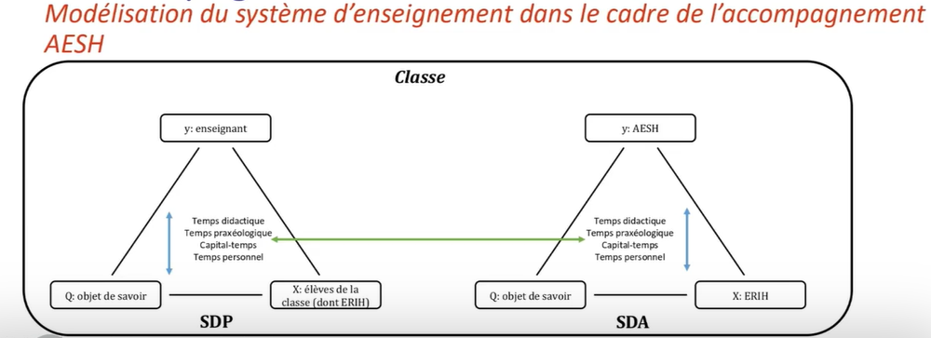
CAPPEI - MTC 3
Co-travailler avec un-e AESH
Les missions des AESH, gestes, limites et biais
L’accompagnement des activités d’apprentissages
Les éclairages de la recherche
CONCLUSION
  Partie 1: Clarifier le rôle et les missions de l’AESH : connaître le cadre officiel
Les missions des AESH, gestes, limites et biais
Notes:
Tps praxéologique
En pédagogie, sociologie ou psychologie du travail, cela renvoie au temps :
structuré par les activités concrètes ;
découpé selon ce qu’il faut faire ;
orienté vers l’efficacité, les objectifs ou les procédures.
Exemple :
Dans une école, le temps praxéologique correspond au planning des exercices, consignes, évaluations, déplacements, etc.
Dans le travail, c’est le temps des tâches productives et de l’organisation de l’action.
Dans cette modélisation de Frédéric Dupré, les notions de capital-temps et de temps personnel servent à décrire comment le temps est mobilisé dans la relation pédagogique entre :
l’enseignant,
l’AESH,
l’élève en situation de handicap (ERIH),
et l’objet de savoir.
Le « temps personnel »
Le temps personnel correspond au temps propre à chaque sujet pour apprendre, ce n’est plus le temps collectif de la classe,
Le « capital-temps »
Le capital-temps désigne la quantité de temps pédagogique réellement disponible pour apprendre.
C’est une sorte de « ressource temporelle
temps d’attention ; temps d’explication ; temps de manipulation ; temps de répétition ; temps de reformulation ; temps de retour sur l’erreur.

Slide 29
CAPPEI - MTC 3
Co-travailler avec un-e AESH
Les missions des AESH, gestes, limites et biais
L’accompagnement des activités d’apprentissages
Les éclairages de la recherche
CONCLUSION
  Partie 1: Clarifier le rôle et les missions de l’AESH : connaître le cadre officiel
Les missions des AESH, gestes, limites et biais
Synthèse et apports complémentaires : limites des actions
L’AESH est un autre adulte dans la classe (comme l’ATSEM).
Le professeur est le responsable pédagogique : il doit cadrer les exigences et le travail au sein de la classe.
L’AESH a un rôle singulier au sein de la classe : ni prof, ni élève, ni camarade !
L’AESH est parfois ressenti comme une gêne par l’élève ou l'adulte.
Accompagnement de sorties scolaires avec nuitées sous conditions : volontariat, pas de compensation, hors CUI.
Pas de travail au domicile de l'élève.

Slide 30

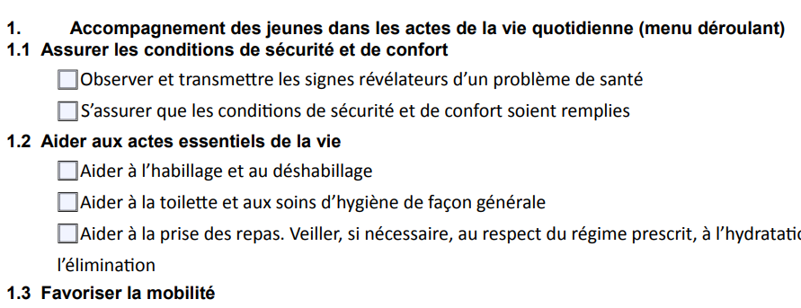
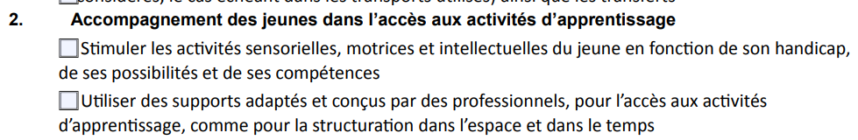
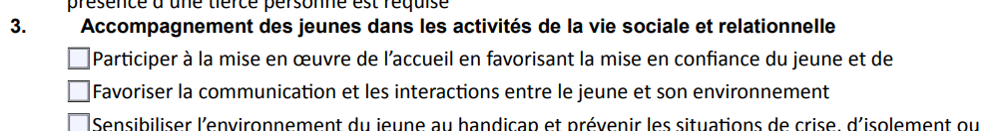
CAPPEI - MTC 3
Co-travailler avec un-e AESH
Les missions des AESH, gestes, limites et biais
L’accompagnement des activités d’apprentissages
Les éclairages de la recherche
CONCLUSION
  Partie 1: Clarifier le rôle et les missions de l’AESH : connaître le cadre officiel

Slide 31


Slide 32
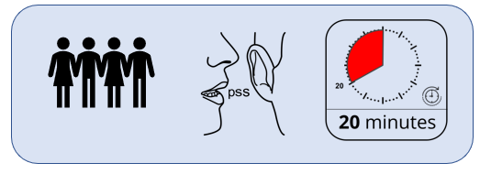
Partie 2 : Analyse d’une situation concrète
1°) Les missions de l’AESH, gestes, limites et biais
2°) L’accompagnement des activités d’apprentissage
3°) Les éclairages de la recherche
4°) Conclusion
Mise en pratique : l’analyse du cas d’Hugo:
Composez 5 sous-groupes mélangés par contexte d’exercice.
En vous aidant des documents d’aide, de la fiche de travail et en réinvestissant vos acquis de formation :
Analysez le cas d’Hugo (difficultés, points d’appuis, besoins)
Analysez la tâche : objectifs, obstacles potentiels
Proposez des aides et accompagnements que vous communiquerez à l’AESH autour de la 1ère tâche
Proposez des aides et accompagnements que vous communiquerez à l’AESH autour de la 2de tâche
Déterminez les gestes professionnels de l’enseignant.e autour du travail de l’AESH
Identifiez vos facilités, difficultés, procédures pour accomplir ce travail de définition des aménagements.

Slide 33

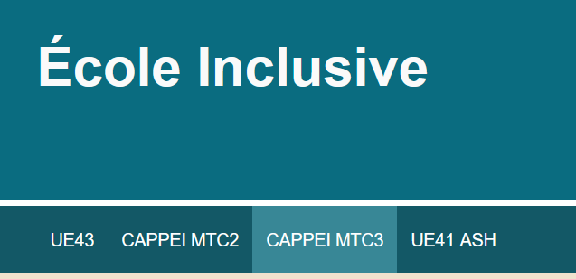
Partie 2 : Analyse d’une situation concrète
1°) Les missions de l’AESH, gestes, limites et biais
2°) L’accompagnement des activités d’apprentissage
3°) Les éclairages de la recherche
4°) Conclusion

Slide 34
Partie 2 : Analyse d’une situation concrète
1°) Les missions de l’AESH, gestes, limites et biais
2°) L’accompagnement des activités d’apprentissage
3°) Les éclairages de la recherche
4°) Conclusion
Mise en pratique : l’analyse du cas d’Hugo:
Analysez le cas d’Hugo (difficultés, points d’appuis, besoins)
Analysez la tâche : objectifs, obstacles potentiels
Proposez des aides et accompagnements que vous communiquerez à l’AESH autour de la 1ère tâche
Proposez des aides et accompagnements que vous communiquerez à l’AESH autour de la 2de tâche
Déterminez les gestes professionnels de l’enseignant.e autour du travail de l’AESH

Slide 35
Partie 2 : Analyse d’une situation concrète
1°) Les missions de l’AESH, gestes, limites et biais
2°) L’accompagnement des activités d’apprentissage
3°) Les éclairages de la recherche
4°) Conclusion
Mise en pratique : l’analyse du cas d’Hugo:
Vos facilités
Vos difficultés
Vos procédures, votre cheminement, vos actions ?

Slide 36
CAPPEI - MTC 3
Co-travailler avec un-e AESH
Les missions des AESH, gestes, limites et biais
L’accompagnement des activités d’apprentissages
Les éclairages de la recherche
CONCLUSION
Partie 2: Co-travailler avec un-e AESH
L’accompagnement des activités d’apprentissage
Les gestes professionnels de l’enseignant.e
Actions de l'enseignant en amont :
  Évaluer finement l'élève : difficultés, points d'appui, besoins particuliers ;
  Identifier l'objectif (ou les objectifs) visé(s) par l'activité ;
  Identifier l'obstacle potentiel à la réalisation de la tâche au regard des difficultés de l'élève (aide éventuelle de l'AESH) ;
  Prévoir et formaliser les accompagnements et adaptations nécessaires au regard des points d'appui ;
  Communiquer les consignes à l'AESH (oral et/ou écrit).
  Anticiper les régulations éventuelles pendant l’action (autoriser l’AESH à interpeller l’enseignant-e par un signe, un geste, une parole).
Actions de l'enseignant-e à l’aval : partager avec l’AESH.

Slide 37
CAPPEI - MTC 3
Co-travailler avec un-e AESH
Les missions des AESH, gestes, limites et biais
L’accompagnement des activités d’apprentissages
Les éclairages de la recherche
CONCLUSION
Partie 2: Co-travailler avec un-e AESH
Schéma : O. Douce R. Javellas, INSPE-UGA Grenoble
L’accompagnement des activités d’apprentissage
Les gestes professionnels de l’enseignant.e
1/ Repérer l'obstacle à la
réalisation de la tâche (évaluation
de l'objet de savoir)
5/ Piloter sur la durée
la réflexion autour de l'autonomie de
l'élève et du désétayage nécessaire
(évaluation formative, pilotage).
Co-construire l'action
d'apprentissage autour de l'élève
bénéficiant d'un AESH
2/ Échanger autour du travail
programmé (plan de séquence et de
séances) et des consignes précises
(pilotage et partenariat)
4/ Cadrer et formaliser
les échanges avec l'AESH pendant et
après l'action (cahier de suivi, échange sur la
réalisation de la tâche,retour sur les temps d'inclusion
hors classe...) sur la base d'une observation réalisée
par l'AESH autour des 3 axes affectif, social,
cognitif (partenariat)
3/ Identifier et communiquer
l'étayage à l'AESH
(pilotage et étayage)

Slide 38
CAPPEI - MTC 3
Co-travailler avec un-e AESH
Les missions des AESH, gestes, limites et biais
L’accompagnement des activités d’apprentissages
Les éclairages de la recherche
CONCLUSION
Partie 2: Co-travailler avec un-e AESH
L’accompagnement des activités d’apprentissage
Les gestes professionnels de l’AESH
  Visionnage du film témoignage d’une AESH sur son travail quotidien auprès d’élèves de primaire, ULIS ou classe ordinaire : « Hend - portrait d’une accompagnante d’élèves en situation de handicap », MEN juillet 2018, modifié novembre 2019.
  S’attacher :
    Aux types de gestes d’accompagnement (cf. page 2 du MOPPS) : faciliter la communication de l’élève, stimuler et recentrer, manipuler, écrire-prendre notes, utiliser des supports adaptés, contribuer à l’adaptation de la situation, aider à la compréhension et l’application des consignes ;
    À l’organisation du co-travail entre les PE et l’AESH : communication anticipée et bilan de l’accompagnement après le temps d’enseignement ;
    À la posture de veille par rapport au risque de sur-adaptation ;
    À l’accompagnement singulier (Lapeyre et Bonjour).
🎬

Slide 39
CAPPEI - MTC 3
Co-travailler avec un-e AESH
Les missions des AESH, gestes, limites et biais
L’accompagnement des activités d’apprentissages
Les éclairages de la recherche
CONCLUSION
Partie 2: Co-travailler avec un-e AESH
Les gestes professionnels de l’AESH
Enrôlement : susciter l’adhésion de l’enfant aux exigences de la tâche.
Maintien de l’orientation : relances, répétition de la consigne, contact, aide à la gestion du matériel
Contrôle de la frustration : maintien de l’intérêt et motivation, éviter que l’erreur se transforme en échec
Démonstration ou présentation de modèles : rappel des stratégies.
Réduction des degrés de liberté : simplification (matérielle) de la tâche, aide à la planification (guidance), décomposer la consigne…
Signalisation des caractéristiques déterminantes : prise de conscience des écarts / réalisation et rappeler critères de réussite.
Notes:
. Enrôlement : susciter l’adhésion de l’enfant aux exigences de la tâche aussi pour jouer. ATTENTION le sens des apprentissages et du projet doivent être apportés par l’enseignant-e.
. Réduction des degrés de liberté : simplification (matériel) de la tâche. ATTENTION le jeu sur les variables didactiques est difficile pour l’AESH sans accompagnement par l’enseignant-e.
. Maintien de l’orientation
. Signalisation des caractéristiques déterminantes : prise de conscience des écarts / réalisation et souligner critère de réussite. ATTENTION ce point nécessite une bonne maîtrise didactique (objectifs, processus notamment) de l’apprentissage proposé. C’est donc l’enseignant-e qui doit guider le travail de l’AESH.
. Contrôle de la frustration : maintien de l’intérêt et motivation, éviter que l’erreur se transforme en échec
. Démonstration ou présentation de modèles : explicitation de stratégies. ATTENTION l’institutionnalisation des savoirs est de la responsabilité de l’enseignant-e.

Slide 40
CAPPEI - MTC 3
Co-travailler avec un-e AESH
Les missions des AESH, gestes, limites et biais
L’accompagnement des activités d’apprentissages
Les éclairages de la recherche
CONCLUSION
CAPPEI MTC 3 : Co-travailler avec un-e AESH
Les éclairages de la recherche
Étude de Nadege CHAUVOT « Habiletés éducatives et gestes professionnels d'ajustement d'un AVS accompagnant un élève autiste », Travail et formation en éducation, 8-2011

Slide 41
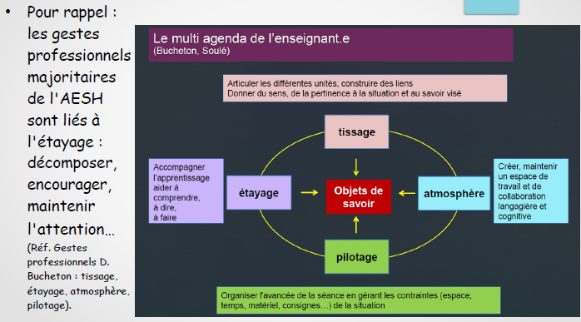
Partie 3 : L’éclairage de la recherche : rappels
1°) Les missions de l’AESH, gestes, limites et biais
2°) L’accompagnement des activités d’apprentissage
3°) Les éclairages de la recherche
4°) Conclusion

Slide 42
CAPPEI - MTC 3
Co-travailler avec un-e AESH
Les missions des AESH, gestes, limites et biais
L’accompagnement des activités d’apprentissages
Les éclairages de la recherche
CONCLUSION
CAPPEI MTC 3 : Co-travailler avec un-e AESH
Les éclairages de la recherche
  La partition des tâches entre le professeur et l’AESH est souvent implicite :
    Ca révèle la complexité de l'agir de l'AESH.
    L'absence de concertation en amont des séance contraint l'AESH à se débrouiller en sollicitant ses propres normes, ses propres valeurs (alors que la formation est réduite : 60 h max).
    Le Professeur ne modifie pas ses façons de faire avec l’élève comme si AESH = expert-e.
    => L’AESH prend alors des décisions quand les consignes et cadrages ne sont pas suffisamment donnés clairement par l’enseignant (ref. « trous de normes », Y. Schwartz).

Slide 43
CAPPEI - MTC 3
Co-travailler avec un-e AESH
Les missions des AESH, gestes, limites et biais
L’accompagnement des activités d’apprentissages
Les éclairages de la recherche
CONCLUSION
CAPPEI MTC 3 : Co-travailler avec un-e AESH
Les éclairages de la recherche
  Constat d’une partition des rôles entre le professeur et l’AESH qui marque des territoires respectifs :
    Une position surplombante de l’AESH quand il est considéré par l’enseignant comme expert des problématiques de l'élève.
    Une position surplombante de l’enseignant quand l’enseignant mène les apprentissages en insérant l’élève en situation de handicap, avec ou sans aménagements spécifiques pour lui.
    Une certaine symétrie entre l’AESH et le professeur, c’est-à-dire que l’AESH fait comme le professeur, avec l’élève qu’il accompagne, mais sans parfois maîtriser les enjeux d’apprentissage de la situation.

Slide 44
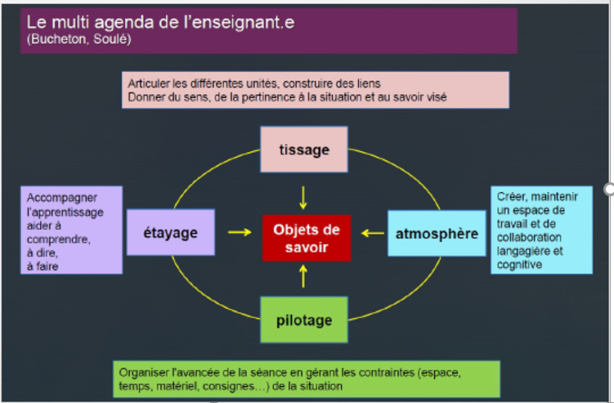
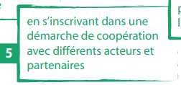
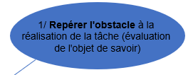
CAPPEI - MTC 3
Co-travailler avec un-e AESH
Les missions des AESH, gestes, limites et biais
L’accompagnement des activités d’apprentissages
Les éclairages de la recherche
CONCLUSION
CAPPEI MTC 3 : Co-travailler avec un-e AESH
1
Conclusion
3
2
4
5
5/ Piloter sur la durée
la réflexion autour de l'autonomie de
l'élève et du désétayage nécessaire
(évaluation formative, pilotage).
6

Slide 45
CAPPEI - MTC 3
Co-travailler avec un-e AESH
Les missions des AESH, gestes, limites et biais
L’accompagnement des activités d’apprentissages
Les éclairages de la recherche
CONCLUSION
CAPPEI MTC 3 : Co-travailler avec un-e AESH
Conclusion
Les idées clés à retenir :
  Le travail en co-construction, avec l’équipe, avec l’AESH, permet de croiser les regards, d’analyser finement la situation, de proposer des aménagements cohérents, de construire un projet pour l’élève et d’accompagner son parcours.
  L’anticipation des aménagements et gestes d’étayage de l’AESH permet d’éviter les « trous de norme » (Schwartz Y. 2009, université de Provence).
  Les aménagements qui valent pour une ou un élève peuvent aussi être pertinents pour d’autres = accessibilité universelle.
  Néanmoins une individualisation des aménagements est parfois nécessaire = adaptation en contexte d’inclusion.

